Slide 1
การประชุม WAR ROOM โรคติดต่อและโรคไข้เลือดออก
ในวันที่ ­­24 กรกฎาคม 2562 เวลา 13.30-16.00 น.
สำนักงานสาธารณสุขจังหวัดพระนครศรีอยุธยา
วาระที่ 1 ประธานแจ้งให้ทราบ

Slide 2
วาระที่ 2 สรุปการประชุม WARROOM
โรคติดต่อและไข้เลือดออก เดือนมิถุนายน 2562

Slide 3
วาระที่ 3 สถานการณ์โรคไข้เลือดออก
ลำดับ เขต ๔ (อัตราป่วย) | ลำดับ ประเทศ (อัตราป่วย) | จังหวัด | รวมป่วย (ราย) | อัตราป่วย ต่อแสน | รวมตาย (ราย) | อัตราตาย ต่อแสน
๑ | ๒๕ | ลพบุรี | ๖๙๒ | ๙๑.๓๘ | ๐ | ๐.๐๐
๒ | ๓๙ | นครนายก | ๑๗๗ | ๖๘.๓๘ | ๐ | ๐.๐๐
๓ | ๕๐ | สิงห์บุรี | ๑๑๓ | ๕๓.๗๒ | ๐ | ๐.๐๐
๔ | ๕๒ | อ่างทอง | ๑๔๕ | ๕๑.๔๖ | ๐ | ๐.๐๐
๕ | ๖๐ | พระนครศรีอยุธยา | ๓๓๙ | ๔๑.๗๔ | ๒ | ๐.๒๕
๖ | ๖๔ | สระบุรี | ๒๓๔ | ๓๖.๕๐ | ๐ | ๐.๐๐
๗ | ๖๙ | นนทบุรี | ๓๘๙ | ๓๑.๘๖ | ๐ | ๐.๐๐
๘ | ๗๒ | ปทุมธานี | ๓๒๑ | ๒๘.๖๕ | ๐ | ๐.๐๐
 |  | รวมเขต ๔ | ๒,๔๑๐ | ๔๕.๔๕ | ๒ | ๐.๐๔
 |  | รวมทั้งประเทศ | ๕๓,๖๙๙ | ๘๑.๒๙ | ๖๕ | ๐.๑๐
ข้อมูลวันที่ 24-ก.ค-62 R506

Slide 4
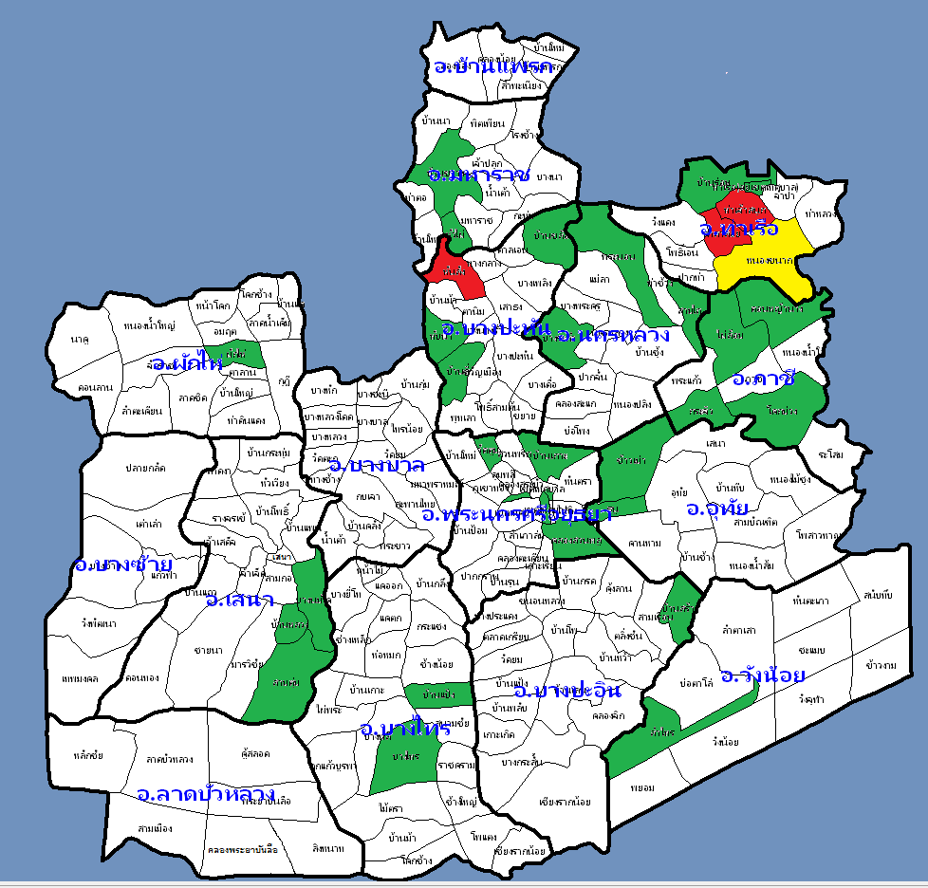
วาระที่ 3 สถานการณ์โรคไข้เลือดออก
 | อำเภอ | ตำบล
พื้นที่สีแดง | ท่าเรือ | ศาลาลอย
 |  | ท่าเจ้าสนุก
 | บางปะหัน | หันสัง
พื้นที่สีเหลือง | ท่าเรือ | หนองขนาก
ตำบลพื้นที่ระบาดและพื้นที่เสี่ยง เปรียบเทียบ สัปดาห์ที่ 25-28
วันที่ 23 มิ.ย. 2562 – 20 ก.ค 2562
ตำบลที่มีผู้ป่วยมากกว่าหรือเท่ากับ 3 สัปดาห์
ตำบลที่มีผู้ป่วยเท่ากับ 2 สัปดาห์
ตำบลที่มีผู้ป่วยเท่ากับ 1 สัปดาห์
ตำบลที่ไม่มีผู้ป่วย
ตำบลสีแดง 3 ตำบล
ตำบลสีเหลือง 1 ตำบล
ตำบลสีเขียว 29 ตำบล

Slide 5
อำเภอ | ตำบล | หมู่ที่ | 0-24 | 25 | 26 | 27 | 28 | 25-28 | ผลรวมทั้งหมด
ท่าเรือ | ท่าเจ้าสนุก | 01 | 1 |  |  |  |  | 0 | 1
 |  | 02 | 2 |  |  |  |  | 0 | 2
 |  | 03 | 0 |  |  | 1 |  | 1 | 1
 |  | 04 | 0 |  |  | 1 |  | 1 | 1
 |  | 06 | 4 | 2 | 1 |  |  | 3 | 7
 |  | 08 | 0 |  |  | 1 |  | 1 | 1
 | ท่าเรือ | 99 | 9 | 2 |  |  |  | 2 | 11
 | ท่าหลวง | 10 | 1 |  |  |  |  | 0 | 1
 | บ้านร่อม | 01 | 3 |  |  | 1 |  | 1 | 4
 |  | 03 | 1 |  |  |  |  | 0 | 1
 |  | 04 | 1 |  |  |  |  | 0 | 1
 |  | 05 | 1 |  |  |  |  | 0 | 1
 | ปากท่า | 02 | 1 |  |  |  |  | 0 | 1
 |  | 08 | 1 |  |  |  |  | 0 | 1
 | วังแดง | 02 | 3 |  |  |  |  | 0 | 3
 | ศาลาลอย | 01 | 1 | 1 |  |  |  | 1 | 2
 |  | 03 | 0 |  |  | 1 |  | 1 | 1
 |  | 04 | 0 | 1 | 1 |  |  | 2 | 2
 |  | 05 | 3 | 1 |  |  |  | 1 | 4
 |  | 07 | 2 |  |  |  |  | 0 | 2
 |  | 15 | 1 |  |  |  |  | 0 | 1
 | หนองขนาก | 04 | 1 |  |  |  |  | 0 | 1
 |  | 12 | 1 |  | 1 | 3 |  | 4 | 5
ท่าเรือ ผลรวม |  |  | 37 | 7 | 3 | 8 |  | 18 | 55

Slide 6
วาระที่ 3 สถานการณ์โรคไข้เลือดออก
-จำนวนผู้ป่วยด้วยโรค ไข้เลือดออกรวม(26,27,66) จำแนกรายเดือน จ.พระนครศรีอยุธยา
ระหว่างวันที่ 01/01/2562 ถึงวันที่ 24/07/2562
พื้นที่/เดือน | ม.ค. |  | ก.พ. |  | มี.ค. |  | เม.ย. |  | พ.ค. |  | มิ.ย. |  | ก.ค. |  | รวม
 | ป่วย | ตาย | ป่วย | ตาย | ป่วย | ตาย | ป่วย | ตาย | ป่วย | ตาย | ป่วย | ตาย | ป่วย | ตาย | ป่วย | ตาย
พระนครศรีอยุธยา | 37 | 0 | 15 | 0 | 8 | 0 | 8 | 0 | 0 | 0 | 3 | 0 | 5 | 0 | 76 | 0
ท่าเรือ | 3 | 0 | 4 | 1 | 8 | 0 | 5 | 0 | 5 | 0 | 20 | 0 | 10 | 0 | 55 | 1
นครหลวง | 2 | 0 | 1 | 0 | 3 | 0 | 1 | 0 | 2 | 0 | 1 | 0 | 2 | 0 | 12 | 0
บางไทร | 4 | 0 | 0 | 0 | 1 | 0 | 3 | 0 | 1 | 0 | 0 | 0 | 2 | 0 | 11 | 0
บางบาล | 7 | 0 | 2 | 0 | 1 | 0 | 0 | 0 | 0 | 0 | 1 | 0 | 0 | 0 | 11 | 0
บางปะอิน | 3 | 0 | 5 | 0 | 2 | 0 | 1 | 0 | 1 | 0 | 2 | 0 | 1 | 0 | 15 | 0
บางปะหัน | 1 | 0 | 7 | 0 | 4 | 0 | 4 | 0 | 2 | 0 | 1 | 0 | 6 | 0 | 25 | 0
ผักไห่ | 7 | 0 | 10 | 0 | 17 | 0 | 6 | 0 | 2 | 0 | 5 | 0 | 1 | 0 | 48 | 0
ภาชี | 1 | 0 | 2 | 0 | 0 | 0 | 1 | 0 | 0 | 0 | 0 | 0 | 4 | 0 | 8 | 0
ลาดบัวหลวง | 1 | 0 | 1 | 0 | 1 | 1 | 0 | 0 | 0 | 0 | 0 | 0 | 0 | 0 | 3 | 1
วังน้อย | 3 | 0 | 1 | 0 | 2 | 0 | 3 | 0 | 0 | 0 | 3 | 0 | 0 | 0 | 12 | 0
เสนา | 6 | 0 | 5 | 0 | 7 | 0 | 4 | 0 | 2 | 0 | 2 | 0 | 1 | 0 | 27 | 0
บางซ้าย | 2 | 0 | 0 | 0 | 0 | 0 | 1 | 0 | 0 | 0 | 0 | 0 | 0 | 0 | 3 | 0
อุทัย | 5 | 0 | 2 | 0 | 2 | 0 | 0 | 0 | 0 | 0 | 1 | 0 | 2 | 0 | 12 | 0
มหาราช | 3 | 0 | 1 | 0 | 7 | 0 | 6 | 0 | 5 | 0 | 3 | 0 | 0 | 0 | 25 | 0
บ้านแพรก | 1 | 0 | 0 | 0 | 0 | 0 | 0 | 0 | 0 | 0 | 0 | 0 | 0 | 0 | 1 | 0
รวม | 86 | 0 | 56 | 1 | 63 | 1 | 43 | 0 | 20 | 0 | 42 | 0 | 34 | 0 | 344 | 2

Slide 7
วาระที่ 4 ป้องกันและควบคุม
โรคไข้เลือดออก
4.1 มาตรการป้องกันและควบคุมโรคไข้เลือดออก

Slide 8
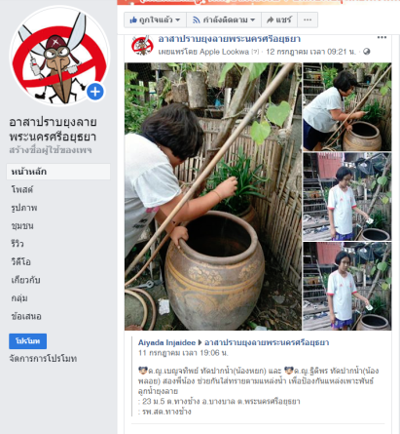
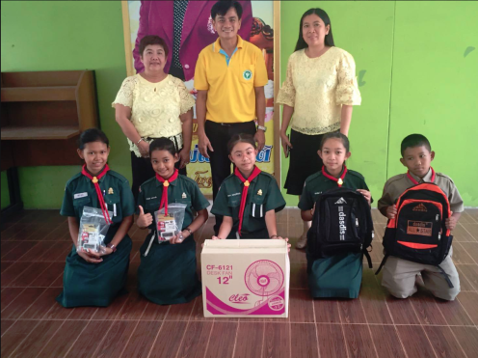
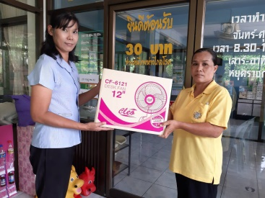
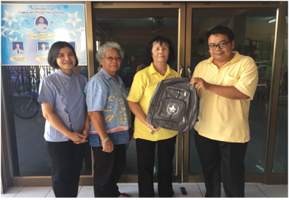
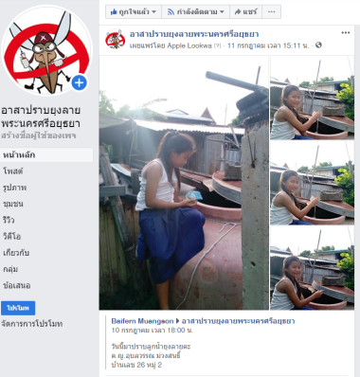
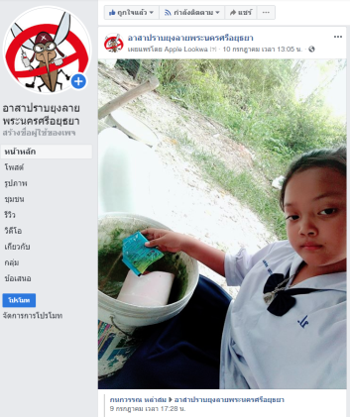
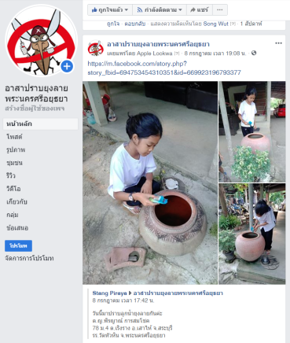
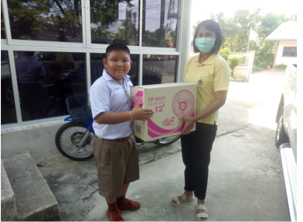
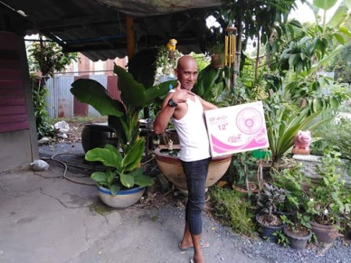
การดำเนินงาน โครงการอาสาปราบยุงลาย

Slide 9
การดำเนินงาน โครงการอาสาปราบยุงลาย
แผนกิจกรรมอาสาพัฒนาสิ่งแวดล้อมกำจัดแหล่งเพาะพันธุ์ยุงลาย
ครั้งที่ 1 | ระหว่างวันที่ | ครั้งที่ 2 | ระหว่างวันที่
1 | 28 มกราคม – 3 กุมภาพันธ์ 2562 | 7 | 19 – 28 กรกฎาคม 2562
2 | 18 – 24 กุมภาพันธ์ 2562 | 8 | 12 – 18 สิงหาคม 2562
3 | 11 – 17 มีนาคม 2562 | 9 | 9 15 กันยายน 2562
4 | 8 – 12 เมษายน 2562 | 10 | 13 – 23 ตุลาคม 2562
5 | 13 – 18 พฤษภาคม 2562 | 11 | 4 – 10 พฤศจิกายน 2562
6 | 5 – 15 มิถุนายน 2562 | 12 | 5 – 11 ธันวาคม 2562

Slide 10
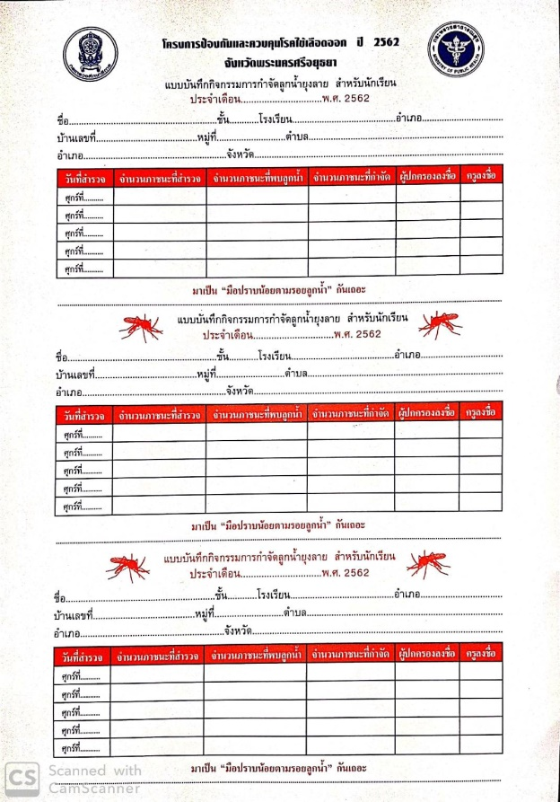
การป้องกันและควบคุมโรคไข้เลือดออกในโรงเรียน

Slide 11
การติดตามมาตรการ 3-3-1
การประเมินผล 3-3-1
ผลการประเมิน รวบรวมจากรายงาน R506 ตั้งแต่วันที่พบผู้ป่วย 21 มิย 62 ถึง 24 มิย 62 ทั้งหมด 60 ฉบับ มีแบบสอบสวนทั้งหมด 15 ฉบับ
อำเภอ | จำนวนผู้ป่วย | จำนวนแบบสอบสวนที่ส่ง | แจ้งผู้ป่วยภายใน 3 ชม. นับแต่วินิจฉัย | สอบสวนโรคภายใน 3 ชม. นับแต่ได้รับแจ้ง | ควบคุมโรคภายใน 24 ชั่วโมง
พระนครศรีอยุธยา | 5 | 1 | - | 1 | 1
ท่าเรือ | 25 | 1 | - | 1 | 1
นครหลวง | 3 | 3 | - | 1 | 1
บางไทร | 2 | 1 | 1 | 1 | 1
บางบาล | - | - | - | - | -
บางปะอิน | 2 | - | - | - | -
บางปะหัน | 6 | - | - | - | -
ผักไห่ | 4 | 3 | 2 | 3 | 3
ภาชี | 3 | 2 | 2 | 2 | 2
วังน้อย | 2 | 1 | - | 1 | 1
เสนา | 3 | 3 | - | 3 | 3
บางซ้าย | - | - | - | - | -
อุทัย | 2 | - | - | - | -
มหาราช | 2 | - | - | - | -
บ้านแพรก | - | - | - | - | -

Slide 12
วาระที่ อื่นๆ

Slide 15
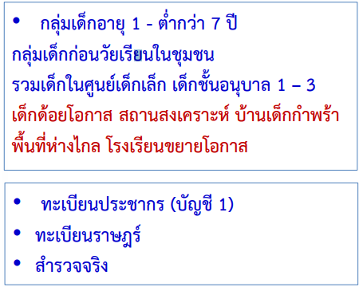

Slide 16
การรณรงค์ฉีดวัคซีนในแต่ละชนิดวัคซีน กลุ่มอายุ พื้นที่ มีระยะเวลา
ดำเนินการ 3 เดือน โดย
2 เดือนแรก เป็นช่วงที่มีการรณรงค์แบบเข้มข้นในเชิงรุก
1 เดือนหลัง เป็นช่วงเก็บตกเด็กที่ยังไม่มารับวัคซีน

Slide 17
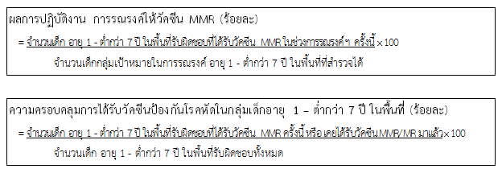

Slide 21
การติดตามเฝ้าระวังผู้เดินทางไปประกอบพิธีฮัจย์
http://www2.sasuk12.com/hajj/

